Slide 1
Tema 5:
Estructura de documentos XML, W3C Esquemas

Slide 2
XML Schemas
Son una sintaxis alternativa para las DTDs, propuesta inicialmente por Microsoft, ArborText, Inso, etc.
Utilizan la sintaxis propia de XML
Ventajas:
  Fáciles de aprender (se usa también XML)
  Soportan tipos de datos: numéricos, fechas…
  Procesables igual que los documentos XML

Slide 3
Qué encontramos en un esquema XML
Un esquema XML define la estructura válida para un tipo de documento XML (al igual que las DTD), es decir:
  Los elementos que pueden aparecer en el documento
  Los atributos que pueden utilizarse junto a cada elemento
  Cómo se pueden anidar los elementos (padres e hijos)
  El orden en el que deben aparecer los elementos hijos de un mismo padre
  El número permitido de elementos hijos
  Si un elemento puede ser vacío o no
  Tipos de datos para elementos y atributos
  Valores por defecto y fijos para elementos y atributos

Slide 4
XML Schemas
La propuesta inicial de Microsoft dio lugar a los llamados “esquemas XDR”
Posteriormente, el W3C diseñó un modelo de esquemas que es la propuesta oficial y la que debemos conocer (llamados “esquemas XSD”)
XSD se publicó como una recomendación el 31 de marzo del 2001 (se considera oficial desde mayo)
XSD es más complejo que otras alternativas anteriores, pero supuso un importante paso hacia adelante en la estandarización de XML

Slide 5
Otras ventajas de XML Schemas
Mayor precisión en la definición de tipos de datos mediante formatos y facetas
Por ejemplo, la fecha:
  <date type="date">1999-03-11</date>
  ¿es el 11 de marzo o el 3 de noviembre?
Los esquemas se definen como documentos XML, en un documento aparte con extensión .XSD
En los documentos XML que se basen en ese esquema, incluiremos una referencia al archivo .XSD

Slide 6
Asociar dtd a documentos XML
<?xml version="1.0"?>
<!DOCTYPE note SYSTEM "http://www.us.com/dtd/note.dtd">
<note>
<to>Juan</to>
<from>ANA</from>
<heading>Saludos</heading>
<body>
Quedamos este fín de semana !
</body>
</note>

Slide 7
Asociar esquemas a documentos XML
<?xml version="1.0"?>
<note xmlns:xsi="http://www.w3.org/2001/XMLSchema-instance" xsi:schemaLocation= "http://www.us.com/schema/note.xsd">
<to>Juan</to>
<from>ANA</from>
<heading>Saludos</heading>
<body>
Quedamos este fín de semana !
</body>
</note>

Slide 8
Ejemplo esquema W3C
<?xml version="1.0"?>
<xsd:schema xmlns:xsd="http://www.w3.org/2001/XMLSchema”>
<xsd:element name="note">
<xsd:complexType>
<xsd:sequence>
<xsd:element name="to" type="xsd:string"/>
<xsd:element name="from" type="xsd:string"/>
<xsd:element name="heading" type="xsd:string"/>
<xsd:element name="body" type="xsd:string"/>
</xsd:sequence>
</xsd:complexType>
</xsd:element>
</xsd:schema>

Slide 9
Esquemas XML –
Elemento schema
Los elementos utilizados en la creación de un esquema “proceden” del espacio de nombres: http://www.w3.org/2001/XMLSchema
El elemento schema es el elemento raíz del documento en el que se define el esquema:
  <xsd:schema xmlns:xsd="http://www.w3.org/2001/XMLSchema">
  </xsd:schema>

Slide 10
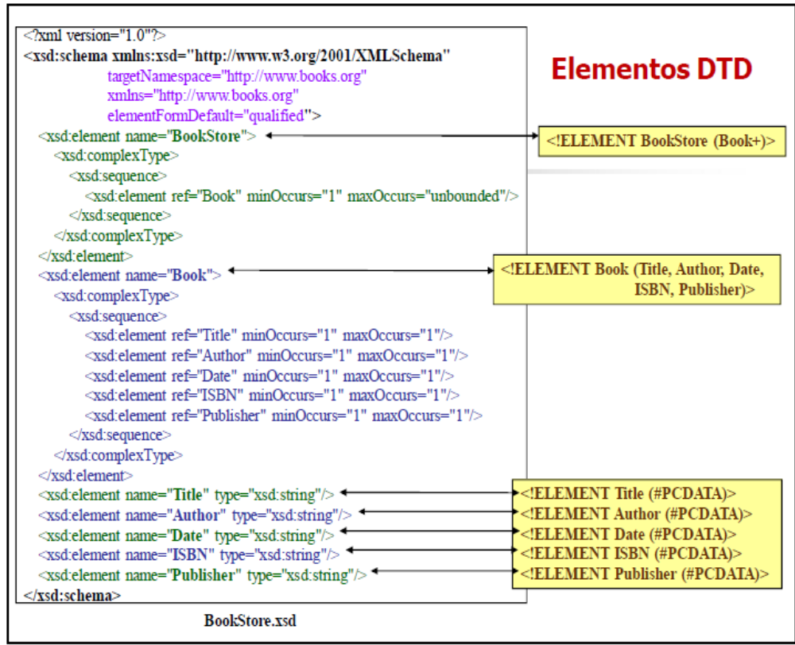

Slide 11
1.Esquemas XML – elementos “simples”
Un elemento simple es un elemento que sólo puede contener texto (números, cadenas, fechas, etc ..), pero no a otros elementos ni atributos
Para definir un elemento simple, utilizamos la sintaxis :
    <xsd:element name="xxx" type="yyy"/>
Ejemplos:
  <xsd:element name=“apellido” type="xs:string"/>
  <xsd:element name=“edad" type="xs:integer"/>
  <xsd:element name=“fecNac" type="xs:date"/>

Slide 12
Esquemas XML – elementos “simples”, tipos de datos
Los tipos de datos más utilizados son:
  xsd:string (cadena de caracteres)
  xsd:decimal
  xsd:integer
  xsd:boolean (true-false)
  xsd:date
  xsd:time
  anyURI (http://www.web.com)
Un elemento simple puede tener o bien un valor por defecto o bien un valor “fijo”, pero nunca ambos a la vez.
Esto se indica mediante los atributos default y fixed
<xsd:element name="color" type="xsd:string" default="red"/>

Slide 13
2. Esquemas XML – atributos (1)
Los atributos se deben declarar de forma similar a los “elementos simples”
Si un elemento puede ir acompañado de atributos, el elemento se deberá declarar como un elemento “complejo”
Un atributo se declara de la siguiente forma:
  <xsd:attribute name="xxx" type="yyy"/>
  Ejemplo:
  <xsd:attribute name=“idioma" type="xs:string"/>
Los atributos tienen un tipo de dato: xsd:string, xsd:decimal, xsd:integer, xsd:boolean, xsd:date, xsd:time

Slide 14
Ejemplo elemento con atributos
<schema xmlns="http://www.w3.org/2001/XMLSchema">
<element name="pelicula">
<complexType>
<attribute name="titulo" type="string" use="required"/>
<attribute name="minutos" type="integer" use="optional" default="90"/>
</complexType>
</element>
</schema>

Slide 15
Esquemas XML – atributos (2)
Los atributos también pueden tener valores por defecto y valores fijos:
  <xsd:attribute name=“idioma" type="xsd:string" default=“ES"/>
Por defecto, los atributos son opcionales.
Para indicar que un atributo debe ser obligatorio, se debe añadir a su declaración en el esquema es atributo “use = required”
<xsd:attribute name="lang" type="xsd:string" use="required"/>
El atributo use puede tomar el valor “optional” si el atributo no es obligatorio (opción por defecto)

Slide 16
3. Esquemas XML – facetas
Las facetas o restricciones permiten restringir el valor que se puede dar a un elemento o atributo XML
Mediante restricciones podemos indicar que un valor debe estar comprendido en un rango determinado, debe ser un valor de una lista de valores “cerrada”, o debe ser mayor o menor que otro valor…
Tipos de facetas:
  Valor comprendido en un rango
  El valor está restringido a un conjunto de valores posibles
  Restringir el valor de un elemento a una serie de caracteres
  Longitud de los valores de los elementos…

Slide 17
Esquemas XML – facetas (ej. 1)
El elemento restriction proporciona la funcionalidad de restringir un tipo simple ya definido, que es el llamado base.
<xsd:element name="age">
<xsd:simpleType>
<xsd:restriction base="xsd:integer">
<xsd:minInclusive value="0"/>
<xsd:maxInclusive value="100"/>
</xsd:restriction>
</xsd:simpleType>
</xsd:element>

Slide 18
Esquemas XML – facetas (ej. 2)
<xsd:element name="car">
<xsd:simpleType>
<xsd:restriction base="xsd:string">
<xsd:enumeration value="Audi"/>
<xsd:enumeration value="Golf"/>
<xsd:enumeration value="BMW"/>
</xsd:restriction>
</xsd:simpleType>
</xsd:element>

Slide 19
Esquemas XML – facetas (ej. 2, alt.)
<xsd:element name="car" type="carType"/>
<xsd:element name =“furgo” type=“carType”/>
<xsd:simpleType name="carType">
<xsd:restriction base="xsd:string">
<xsd:enumeration value="Audi"/>
<xsd:enumeration value="Golf"/>
<xsd:enumeration value="BMW"/>
</xsd:restriction>
</xsd:simpleType>

Slide 20
Esquemas XML – facetas (ej. 3)
<xsd:element name="letter">
<xsd:simpleType>
<xsd:restriction base="xsd:string">
<xsd:pattern value="[a-z]"/>
</xsd:restriction>
</xsd:simpleType>
</xsd:element>
En este ejemplo, el elemento “letter” debe tomar como valor una letra minúscula (sólo una)

Slide 21
Esquemas XML – facetas (ej. 4)
<xsd:element name="initials">
<xsd:simpleType>
<xsd:restriction base="xsd:string">
<xsd:pattern value="[a-zA-Z][a-zA-Z][a-zA-Z]"/>
</xsd:restriction>
</xsd:simpleType>
</xsd:element>
En este ejemplo, el elemento “initials” debe tomar como valor 3 letras mayúsculas o minúsculas (sólo 3)

Slide 22
Esquemas XML – facetas (ej. 5)
<xsd:element name="choice">
<xsd:simpleType>
<xsd:restriction base="xsd:string">
<xsd:pattern value="[xyz]"/>
</xsd:restriction>
</xsd:simpleType>
</xsd:element>
En este ejemplo, el elemento “choice” debe tomar como valor una de estas letras: x, y o z

Slide 23
Esquemas XML – facetas (ej. 6)
<xsd:element name="prodid">
<xsd:simpleType>
<xsd:restriction base="xsd:integer">
<xsd:pattern value="[0-9][0-9][0-9][0-9][0-9]"/>
</xsd:restriction>
</xsd:simpleType>
</xsd:element>
El elemento prodid podrá tomar como valor un número formado por cinco dígitos. Cada uno de estos dígitos podrá valer entre 0 y 9.

Slide 24
Esquemas XML – facetas (ej. 7)
<xsd:element name="letter">
<xsd:simpleType>
<xsd:restriction base="xsd:string">
<xsd:pattern value="([a-z])*"/>
</xsd:restriction>
</xsd:simpleType>
</xsd:element>
El elemento letter podrá tomar como valor una palabra formada por cero, una o muchas letras. (El signo + indicaría que como mínimo una letra).

Slide 25
Esquemas XML – facetas (ej. 8)
<xsd:element name="password">
<xsd:simpleType>
<xsd:restriction base="xs:string">
<xsd:pattern value="[a-zA-Z0-9]{8}"/>
</xsd:restriction>
</xsd:simpleType>
</xsd:element>
En este ejemplo, el valor del campo “password” debe ser 8 caracteres

Slide 26
Esquemas XML – facetas (ej. 9)
<xsd:element name="password">
<xsd:simpleType>
<xsd:restriction base="xsd:string">
<xsd:length value="8"/>
</xsd:restriction>
</xsd:simpleType>
</xsd:element>
Los elementos length, minLength y maxLength permiten indicar el número exacto, mínimo y máximo de caracteres que puede tener un valor de un elemento.

Slide 27
Elementos para restricciones
enumeration | Establece una lista de valores “aceptados”
fractionDigits | Número de cifras decimales
length | Número de caracteres obligatorios
maxExclusive y maxInclusive | Valor máximo de un rango
minExclusive y minInclusive | Valor mínimo en un rango
maxLength y minLength | Número máximo y mínimo de caracteres permitidos
pattern | Define una secuencia de caracteres permitida
totalDigits | Número exacto de dígitos permitidos
whiteSpace | Indica cómo se deben de tratar los espacios en blanco

Slide 28
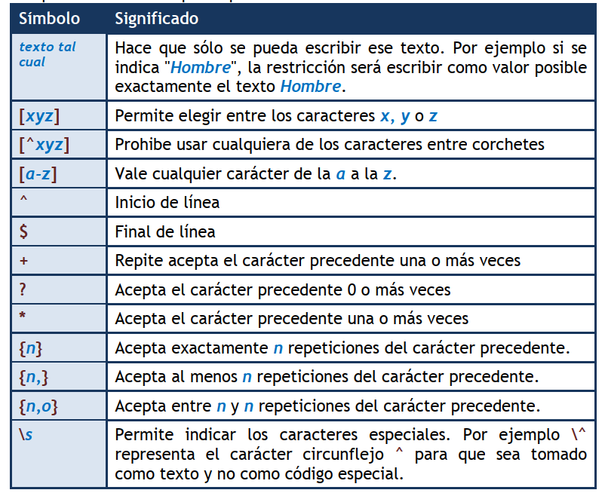
Pattern (patrones)

Slide 29
4.Elementos complejos
Son elementos que contienen a otros elementos hijos, o que tienen atributos
Se suelen dividir en 4 tipos:
  Elementos vacíos (sólo con atributos)
  Elementos no vacíos (con texto y con atributos)
  Elementos con elementos hijos (grupos)
  Elementos con elementos hijos y con “texto” o valor propio (como el contenido mixto de las DTD)

Slide 30
Elementos complejos
Ejemplos:
<product pid="1345"/>
<food type="dessert">Ice cream</food>
<description>Sucedió el <date>03.03.99</date> .... </description>
<employee>
<firstname>John</firstname>
<lastname>Smith</lastname>
</employee>

Slide 31
Declarar elementos complejos
Para definir elementos complejos se utiliza la siguiente sintaxis:
  <xsd:element name="empleado">
  <xsd:complexType>
  <xsd:sequence>
  <xsd:element name=“Apellidos" type="xsd:string"/>
  <xsd:element name=“Nombre" type="xsd:string"/>
  </xsd:sequence>
  </xsd:complexType>
  </xsd:element>

Slide 32
4.1 Elementos con elementos hijos.
En los ejemplos anteriores hemos utilizado el elemento xsd:sequence como elemento hijo del elemento xsd:complexType
Xsd:sequence indica que los elementos anidados en él deben aparecer en un orden determinado
Los esquemas XML nos ofrecen otras alternativas, además de xsd:sequence, para indicar cómo se deben tratar los elementos que aparecen anidados en un elemento complejo
Las opciones o “indicadores” son: xsd:all y xsd:choice

Slide 33
Declarar elementos complejos: Indicador xsd:all
El indicador xsd:all indica que los elementos que contiene pueden aparecer en cualquier orden, pero como máximo sólo una vez( pueden aparecer o no )
<xsd:element name="person">
<xsd:complexType>
<xsd:all>
<xsd:element name=“Apellidos" type="xsd:string"/>
<xsd:element name=“Nombre" type="xsd:string"/>
</xsd:all>
</xsd:complexType>
</xsd:element>

Slide 34
Declarar elementos complejos: Indicador xsd:choice
El indicador xsd:choice indica que puede aparecer sólo uno de los elementos que contiene
<xsd:element name="person">
<xsd:complexType>
<xsd:choice>
<xsd:element name=“Apellidos" type="xsd:string"/>
<xsd:element name=“Nombre" type="xsd:string"/>
</xsd:choice>
</xsd:complexType>
</xsd:element>

Slide 35
Declarar elementos complejos: Indicadores maxOccurs y minOccurs
Estos indicadores se utilizan para indicar el número máximo y mínimo de veces que puede aparecer un elemento hijo de un elemento complejo
El atributo maxOccurs puede tomar el valor “unbounded”, que indica que no existe ningún límite
<xsd:element name="person">
<xsd:complexType>
<xsd:sequence>
<xsd:element name=“Nombre_completo" type="xsd:string"/>
<xsd:element name=“Nombre_hijo“ type="xsd:string" maxOccurs="10"/>
</xsd:sequence>
</xsd:complexType>
</xsd:element>

Slide 36
4.1 Elementos vacíos
Para declarar un elemento vacío (que sólo contiene atributos), se utilizará la siguiente sintáxis:
    <xsd:element name="product">
      <xsd:complexType>
      <xsd:attribute name="prodid" type="xsd:positiveInteger"/>
      </xsd:complexType>
    </xsd:element>
<product prodid="1345" />

Slide 37
4.2 Elementos no vacíos con atributos
Para declarar un elemento no vacío (con texto dentro) con atributos, y sin elementos hijos, se utilizará la siguiente sintaxis:
<xsd:element name="shoesize">
<xsd:complexType>
<xsd:simpleContent>
<xsd:extension base="xsd:integer">
<xsd:attribute name="country" type="xsd:string" />
</xsd:extension>
</xsd:simpleContent>
</xsd:complexType>
</xsd:element>
En este ejemplo shoesize es un elemento de tipo integer que contiene un atributo llamado country que es de tipo string (texto).

Slide 38
4.4 Elementos con texto y elementos hijos
Para declarar un elemento con contenido “mixto”(texto y elementos hijos), basta con añadir un atributo “mixed” al elemento xsd:complexType:
<xsd:element name="letter">
<xsd:complexType mixed="true">
<xsd:sequence>
<xsd:element name="name" type="xsd:string"/>
<xsd:element name="orderid" type="xsd:positiveInteger"/>
<xsd:element name="shipdate" type="xsd:date"/>
</xsd:sequence>
</xsd:complexType>
</xsd:element>

Slide 39
Declarar elementos complejos
La declaración anterior permitiría un texto como el siguiente:
  <letter>Estimado cliente:
    <name>Juan Perez</name>.
    Su pedido número
    <orderid>1032</orderid>
    se enviará el día
    <shipdate>2001-07-13</shipdate>.
  </letter>

Slide 40
El modelo de contenido ANY
En esquemas XML también contamos con un modelo de contenido ANY, que permite incluir elementos no declarados inicialmente en el esquema
<xsd:element name="person">
<xsd:complexType>
<xsd:sequence>
<xsd:element name="firstname" type="xsd:string"/>
<xsd:element name="lastname" type="xsd:string"/>
<xsd:any minOccurs="0"/>
</xsd:sequence>
</xsd:complexType>
</xsd:element>

Slide 41
El modelo de contenido ANY
También contamos con un elemento que permite extender el número de atributos de un elemento:
<xsd:element name="person">
<xsd:complexType>
<xsd:sequence>
<xsd:element name="firstname" type="xsd:string"/>
<xsd:element name="lastname" type="xsd:string"/>
</xsd:sequence>
<xsd:anyAttribute/>
</xsd:complexType>
</xsd:element>

Slide 42
Reutilizar definiciones de elementos
Podemos usar otra sintaxis para reutilizar la “definición” de los elementos hijos en varios elementos:
<xsd:element name="employee" type="personinfo"/>
<xsd:element name="student" type="personinfo"/>
<xsd:complexType name="personinfo">
<xsd:sequence>
<xsd:element name=“Apellidos" type="xsd:string"/>
<xsd:element name=“Nombre" type="xsd:string"/>
</xsd:sequence>
</xsd:complexType>

Slide 43
Declarar elementos complejos
En la declaración de elementos complejos, es posible utilizar un mecanismo de “herencia” para reutilizar o extender elementos definidos con anterioridad (ver la siguiente página)

Slide 44
<xsd:element name="employee" type="fullpersoninfo"/>
<xsd:complexType name="personinfo">
<xsd:sequence>
<xsd:element name=“Apellidos" type="xsd:string"/>
<xsd:element name=“Nombre" type="xsd:string"/>
</xsd:sequence>
</xsd:complexType>
<xsd:complexType name="fullpersoninfo">
<xsd:complexContent>
<xsd:extension base="personinfo">
<xsd:sequence>
<xsd:element name=“dirección" type="xsd:string"/>
<xsd:element name="ciudad" type="xsd:string"/>
<xsd:element name=“país" type="xsd:string"/>
</xsd:sequence>
</xsd:extension>
</xsd:complexContent>
</xsd:complexType>

Slide 45
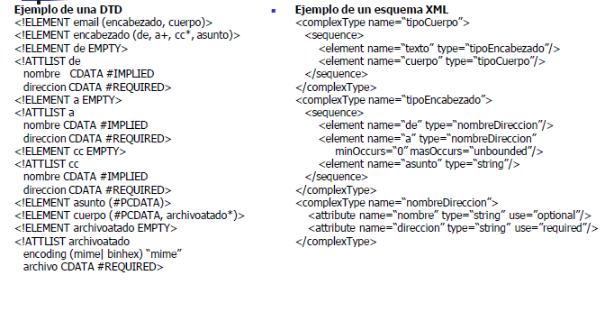

Slide 46
Práctica 1
Diseñar un esquema XML para crear documentos para el préstamo.
En cada documento se indicarán:
  El nombre y apellidos del bibliotecario
  Fecha del préstamo y de devolución
  Datos del lector (id, nombre, apellidos, teléfono y dirección) La dirección se dividirá en tipo de calle (que puede ser calle, avenida o plaza), nombre calle, número, piso y letra, c.p., localidad y provincia
  Un máximo de tres ejemplares en préstamo. Para cada uno de ellos: el número de registro, título, autor(es)
  El préstamo tendrá un atributo numérico que servirá como identificador

Slide 47
Práctica 2
Modificar un nuevo esquema, de forma que no todos los elementos estén anidados, utilizando las referencias.
Primero declaramos los elementos simples. Luego declararemos los elementos complejos indicando su “modelo de contenido” mediante atributos ref.

Slide 48
Práctica 3
Crear un esquema xml para codificar datos de un pedido a un proveedor. Se indicarán los datos del proveedor (nif, nombre, dirección, localidad, téléfono), datos de la biblioteca, y el listado de items que se han pedido.
Para cada item se indicará el número de unidades, precio, y también el precio total del pedido y el número de items.

